Slide 1

Khoa Học Dữ Liệu
ĐẠI HỌC KHOA HỌC TỰ NHIÊN
Khoa Công Nghệ Thông Tin
Đồ Án : Dự Đoán Giá Phòng Khách Sạn
Sinh viên thực hiện:
1512390 – Đặng Thành Phát
1512420 – Võ Thanh Phương

Slide 2
Quá trình thực hiện
Đưa ra câu hỏi cần trả lời
Thu thập dữ liệu
Khám phá dữ liệu và tiền xử lí để có được dữ liệu mà có thể phân tích được
Phân tích và mô hình hóa dữ liệu
Truyền thông kết quả

Slide 3
Đưa ra câu hỏi cần trả lời
Khi thêm mới một phòng khách sạn vào hệ thống thì sẽ dự đoán được giá của khách sạn đó, hoặc chủ khách sạn có thể chủ động đánh giá để khách sạn của mình phù hợp

Slide 4
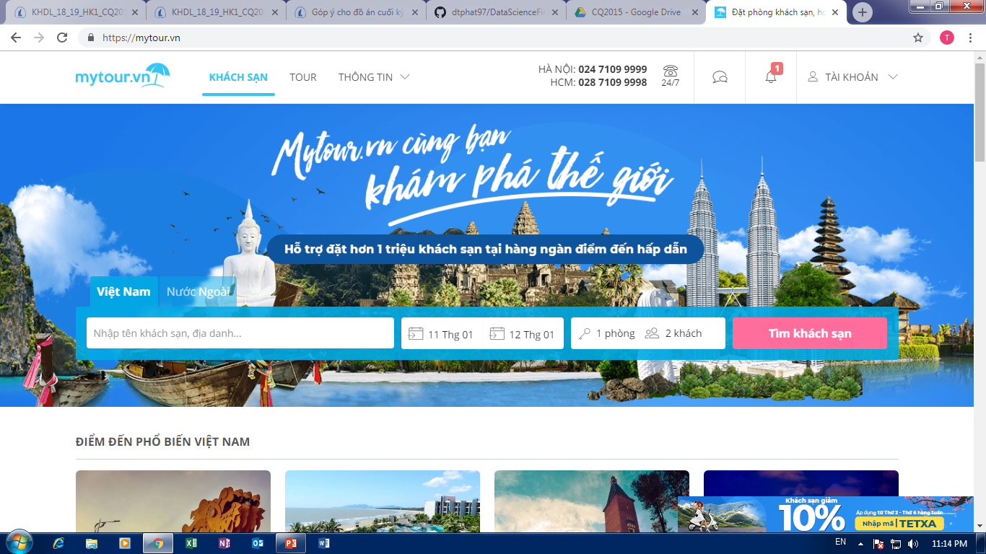
Thu thập dữ liệu
=> Dữ liệu được Crawl từ trang web đặt phòng khách sạn : https://mytour.vn/

Slide 5
Thu thập dữ liệu
Bước 1: Thu thập dữ liệu về các khách sạn ở một địa điểm nào đó (ở bài toán này là Thành Phố Đà Lạt)
Bước 2: Thu thập dữ về các phòng của mỗi khách sạn ở bước 1
Bước 3: Tiến hành Merge dữ liệu tương ứng ở bước 1 và bước 2

Slide 6
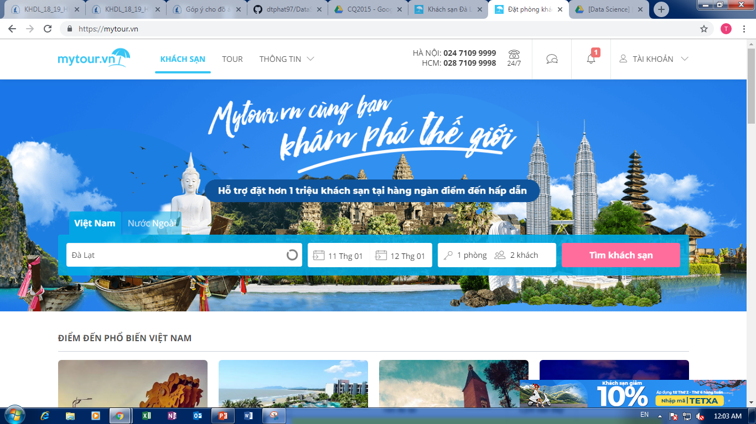
Thu thập dữ liệu – Bước 1

Slide 7
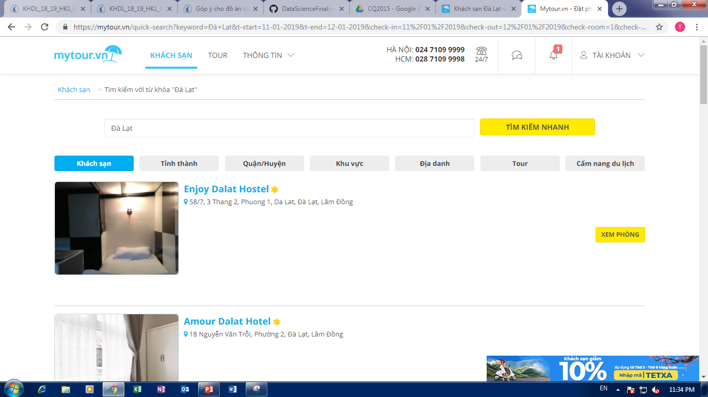
Thu thập dữ liệu – Bước 1

Slide 8
Dữ liệu data_hotel crawl được sẽ gồm các thuộc tính
id khách sạn: ID khách sạn
name: Tên khách sạn
url : Đường dẫn website của khách sạn đó trên mytour.vn
rating : Rating khách sạn
rate_number : Số lượng người đánh giá
star : Số sao khách sạn
lat, long : vị trí địa lí của khách sạn (kinh độ và vĩ độ)

Slide 9
Thu thập dữ liệu – Bước 1
Tổng số dữ liệu thu thập được ở bước 1:
151 dòng, tương ứng với 151 khách sạn

Slide 10
Thu thập dữ liệu – Bước 2
Dựa vào đường dẫn website thu được ở get_hotel_infomation. Tiến hành vào từng đường dẫn để thu thập. Giá thu thập tại mỗi phòng chỉ tính thời gian thuê là 01 ngày. Tên tập tin thu được sau khi crawl sẽ là {0}.csv với {0} là ngày hôm đó. Thu thập dữ liệu từ ngày hiện tại đến 7 ngày gần nhất.

Slide 11
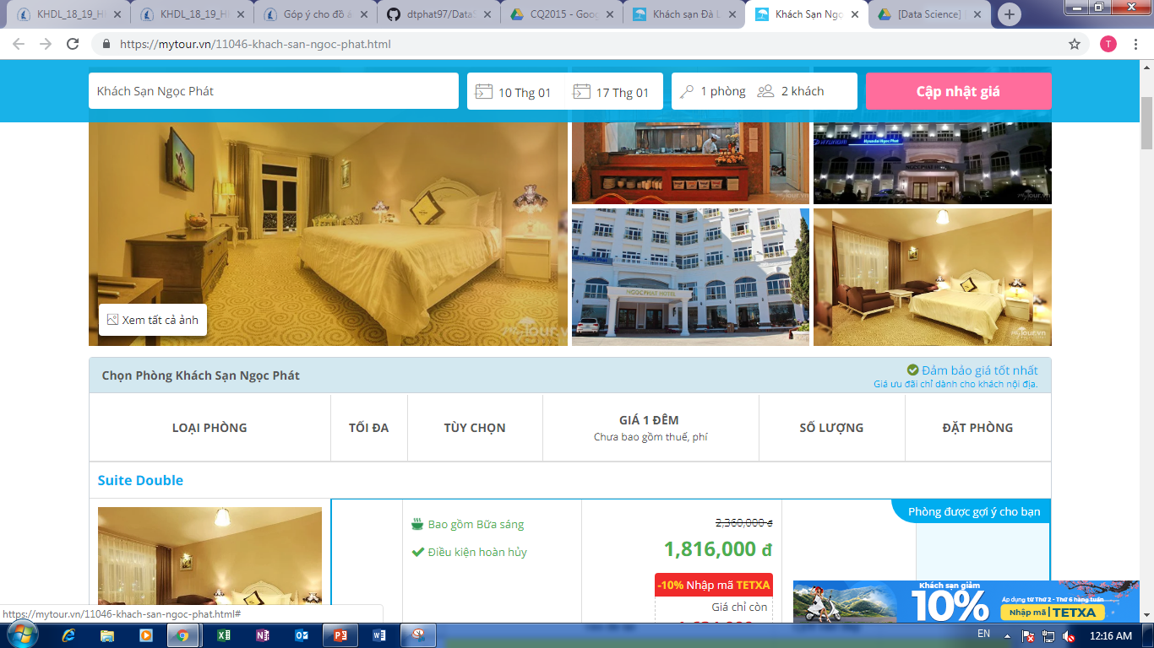
Thu thập dữ liệu – Bước 2

Slide 12
Dữ kiệu data_room crawl được sẽ gồm các thuộc tính:
id : ID khách sạn
checkin_day : Ngày check-in
size : Kích thước phòng
orientation: Hướng phòng (hướng vườn,hướng phố, không cửa sổ,...)
bed: Thông tin về giường ngủ
attribute_number : Số lượng tiện nghi
max_guest_number : Số lượng khách tối đa có thể ở
have_breakfast : Có bao gồm bửa sáng hay không
cancel_ticket : Có thể hoàn hủy vé hay không
price : giá phòng

Slide 13
Thu thập dữ liệu – Bước 2
Tổng số dữ liệu thu thập được ở bước 2:
Nhóm thu thập dữ liệu trong 3 ngày
Tổng số dòng: 5287 dòng

Slide 14
Thu thập dữ liệu – Bước 3
Dữ liệu được thu thập theo ngày, mỗi ngày lưu vào một tập tin (.csv) có tên là ngày đó. Thực hiện nối các tập tin data_room lại và merge với tập tin data_hotel. Dữ liệu được lưu với tên raw_data.csv. Một số cột có giá trị thiếu như orientation và bed sẽ được điền những giá mớ
=> tập dữ liệu chưa tiền xử lí

Slide 15
Khám phá dữ liệu và tiền xử lí để có được dữ liệu mà có thể phân tích được
Nhóm đánh giá một số thuộc tính liên hệ với giá phòng

Slide 16
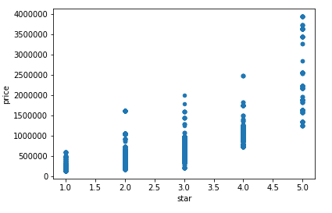
Khám phá dữ liệu và tiền xử lí để có được dữ liệu mà có thể phân tích được
star - price

Slide 17
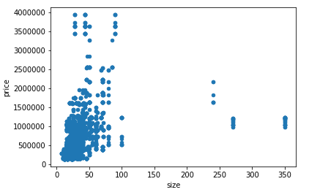
Khám phá dữ liệu và tiền xử lí để có được dữ liệu mà có thể phân tích được
size - price

Slide 18
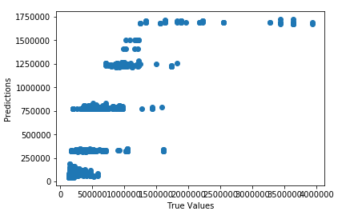
Khám phá dữ liệu và tiền xử lí để có được dữ liệu mà có thể phân tích được
Sử dụng 2 tham số [star, size] để dự đoán price. R² score: 0.55

Slide 19
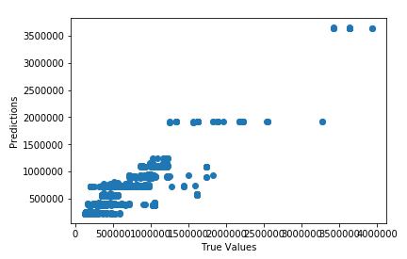
Khám phá dữ liệu và tiền xử lí để có được dữ liệu mà có thể phân tích được
Sử dụng 4 tham số [star, size, have_breakfast, cancel_ticket] để dự đoán price. R² score: 0.82

Slide 20
Khám phá dữ liệu và tiền xử lí để có được dữ liệu mà có thể phân tích được
Tiền xử lý:
Từ thuộc tính lat,long ➔ thêm 3 thuộc tính khoảng cách từ khách sạn đến sân bay, từ khách sạn đến bến xe, từ khách sạn đến trung tâm thành phố
Từ thuộc tính checkin_day ➔ thêm 3 thuộc tính khoảng cách từ ngày đặt phòng đến ngày nhận phòng, có phải kì nghĩ lễ hay không, ngày nhận phòng là thứ mấy trong tuần

Slide 21
Khám phá dữ liệu và tiền xử lí để có được dữ liệu mà có thể phân tích được
Tiền xử lý:
Xử lý One-Hot-Encoder với một số thuộc tính
Bed:
Ví dụ: 2 giường đơn, 1 giường đôi ➔ [2, 1, …. ]
Thứ trong tuần
Ví dụ: thứ 7 → [0, 0, 0, 0, 0, 1, 0 ]
Hướng phòng (hướng phố, hướng vườn, không cửa sổ, …):
Ví dụ: hướng vườn → [0, 1, 0, … ]

Slide 22
Khám phá dữ liệu và tiền xử lí để có được dữ liệu mà có thể phân tích được
Tiền xử lý:
Sau khi thực hiện những bước trên, tiến hành chuẩn hóa dữ liệu qua StandardScaler với những thuộc tính không phải kiểu binary

Slide 23
Phân tích và mô hình hóa dữ liệu
Dữ liệu ban đầu, chia thành 2 tập
Tập train-validation: 80 %
Tập test: 20%

Slide 24
Phân tích và mô hình hóa dữ liệu
Ban đầu, nhóm chia tập train-validation ra làm 2 phần
train: 75%
validation: 25% (để bằng số dòng với tập test)
Thực hiện mô hình hóa dữ liệu bằng Linear Regression và Neural Network (MLPRegressor) 1 lớp ẩn
Đối với MLPRegressor, thực hiện thử lần lượt các hàm activation và số neural ẩn
Chọn được mạng với tham số sau

Slide 25
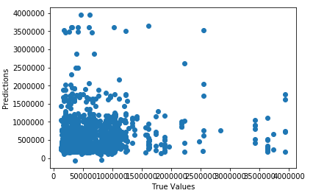
Phân tích và mô hình hóa dữ liệu
Kết quả mô hình khi thực hiện bằng Linear Regression (dự đoán trên tập validation).
RMSE: 375123
R²: 0.62

Slide 26
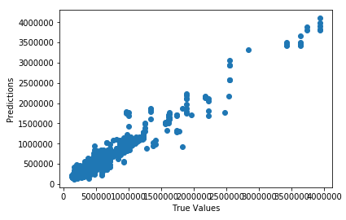
Phân tích và mô hình hóa dữ liệu
Kết quả mô hình khi thực hiện bằng Neural Network. Dự đoán trên tập validation
RMSE: 129040
R²: 0.95

Slide 27
Phân tích và mô hình hóa dữ liệu
Sau khi tìm được mô hình Neural Network, nhóm sử dụng KFold (K=5) để tìm được mô hình tốt nhất

Slide 28
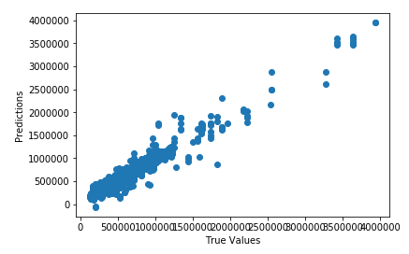
Phân tích và mô hình hóa dữ liệu
Dùng mô hình với dữ liệu tìm được bởi Kfold dự đoán trên tập test. Kết quả:
R² score: 0.952
RMSE: 120609

Slide 29
Truyền thông kết quả
Thông tin đầu vào bao gồm
star
lat,long
order_day, checkin_day
size, orientation, bed
attribute_number, max_guest_number
have_breakfast, cancel_ticket
Thông tin đầu ra:
Giá của khách sạn

